Slide 1
SSAFY 관통 프로젝트
부울경 1반 박동준,
부울경 1반 정재호
Jay Park!!!

Slide 2



팀명 : Jay Park

Slide 3

INDEX
1. 개요
2. 크롤링
3. 시작페이지
4. 홈페이지
5. 커뮤니티
6. 추천페이지
7. 프로필페이지

Slide 4

1. 개요

Slide 5
1.1 팀원 설명
팀장 : 박동준
Vue 클라이언트 구현
Css-modeling
Web-design
팀원 : 정재호
Django 서버 구현
Web-crawling
Css-modeling
Web-design

Slide 6
2. 커뮤니티
1.2 목표 서비스
1. 영화 관람평 작성
2. 관람평 작성시 영화 검색 기능 설정
3. 시청 기록 및 게시글을 통해 갤러리 생성
4. 게시글을 통해 타 유저의 프로필 확인
5. 리뷰활동을 통해 평점 및 댓글 생성을 통한 의사소통 구현
0. 시작 페이지
1. 동적 화면 생성
2. JWT를 사용한 회원가입 / 로그인
3. 로그인 정보에 따른 Navbar 표시 변경
3. 영화 추천 서비스
1. 오늘의 유저의 추천 영화
2. 요일별 장르 추천
3. 국가별 영화 추천
1. 영화 조회 서비스
1. 최신 영화 조회
2. 장르별 영화 조회
3. 등급별 영화 조회
4. 영화 상세 조회
5. 영화 예고편 조회 및 유사 장르 영화 조회
4. 개인 프로필 페이지
1. 인스타 느낌의 개인 프로필 페이지 생성
2. 개인이 좋아요 눌린 영화 조회
3. 개인이 생성한 게시글 조회
4. 개인이 찜한 영화 조회
5. 타 유저 팔로우 기능 생성 및 팔로워, 팔로잉 유저 목록 조회

Slide 7
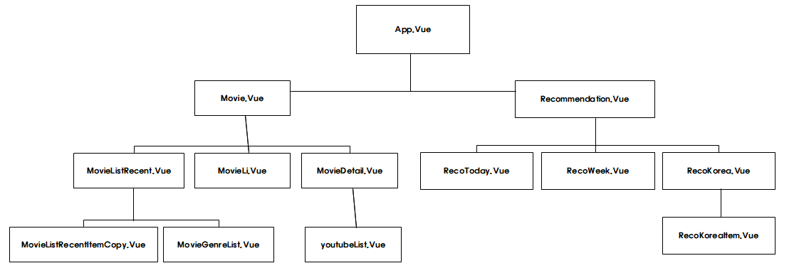
1.3 프로젝트 구조
1) 컴포넌트 구조 - 1

Slide 8
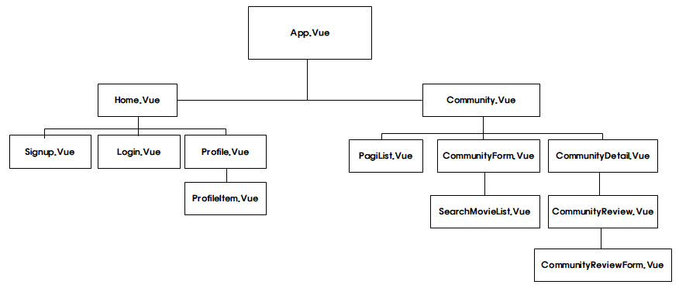
1.3 프로젝트 구조
1) 컴포넌트 구조 - 2

Slide 9
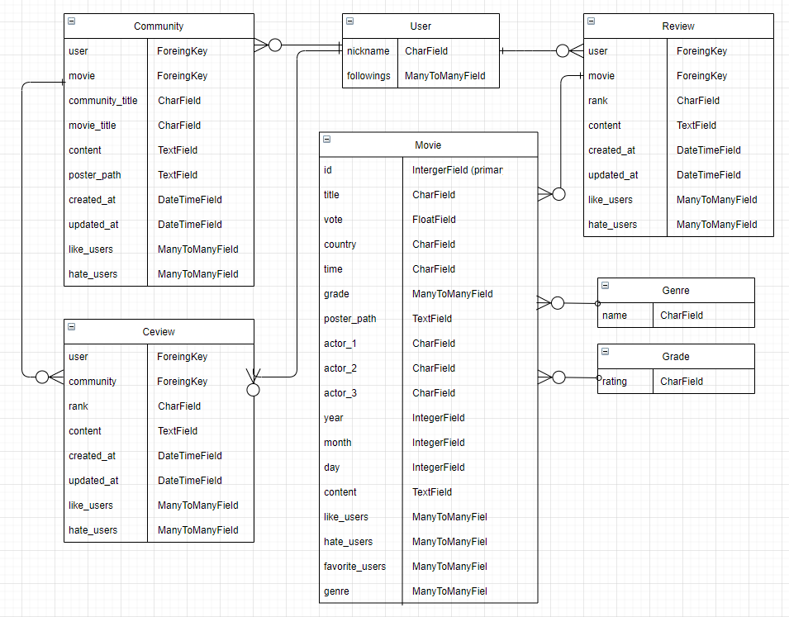
1.3 프로젝트 구조
1) ERD 모델 (DB Model)

Slide 10
2. 크롤링

Slide 11
데이터 구축 방향
연도별 상관 없이 영화 데이터 구축이 가능한가?
+
500개 이상의 영화 데이터 구축이 가능한가?
+
우리가 원하는 각 영화 별 데이터들을 모두 얻을 수 있는가?
+
추천 목적에 맞는 데이터를 균형적으로 얻을 수 있는가?

Slide 12
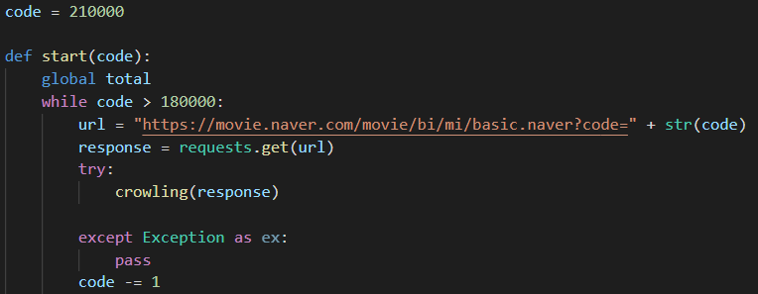
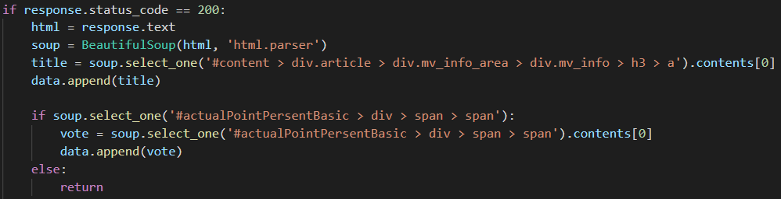
데이터 크롤링
- 네이버 무비 홈페이지를 통해 30,000 개의 영화 데이터 크롤링
Url과 code 값을 통해 총 30,000개
의 영화 데이터 조회
BeautifulSoup을 활용해 페이지 내
필요 데이터 선택 및 저장

Slide 13
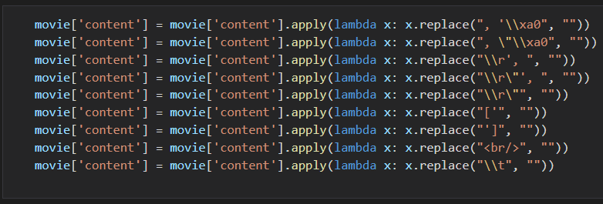
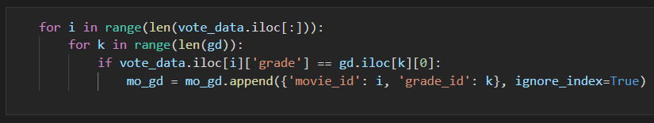
데이터 전처리
- 네이버 무비 홈페이지를 통해 30,000 개의 영화 데이터 크롤링
Pandas 문법을 통한
데이터 전처리
알고리즘을 활용한
데이터 전처리

Slide 14
데이터 구축
모델에 따른 여러 데이터 구축
vote_data.csv : movies_movie
genre.csv : movies_genre
grade.csv : movies_grade
movie_genre.csv : movies_movie_genre
movie_grade.csv : movies_movie_grade

Slide 15
3. 시작 페이지

Slide 16
시작 페이지 구축 방향
사이트 전체 컨셉을 마블로 정해서 디자인이 가능한가?
+
카드 형태를 통해 홈페이지와 회원가입, 로그인
페이지로 각각 이동이 가능한가?
+
처음 사람들이 입장할 페이지인 만큼
동적인 화면을 통해 사이트에 대한 기대감 향상

Slide 17
NavBar
- 로그인 전
- 로그인 후
조건문을 걸어 만약에 로그인이 되어 있지 않은 상황이면 Navbar가 비어있도록 설정했으며,
로그인이 되어 있는 상황이면 Movie, Community, Recommend로 이동 할 수 있는 값과,
User Dropbox를 통해 자신의 profile 페이지와 Logout도 가능하게 했으며 검색창도 활성화시켜줬습니다.

Slide 18
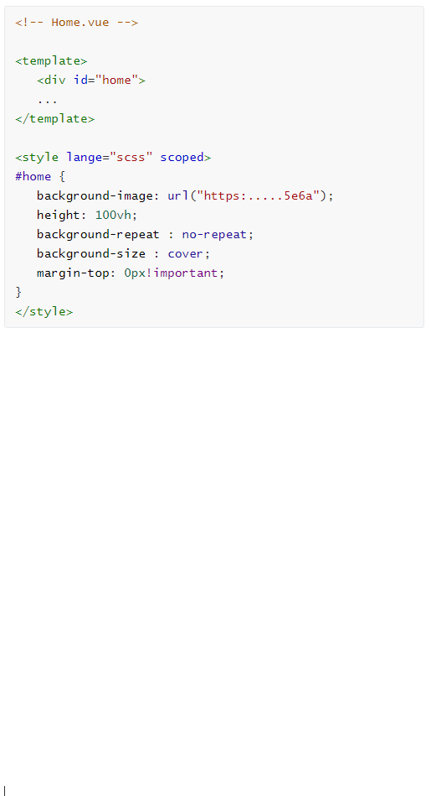
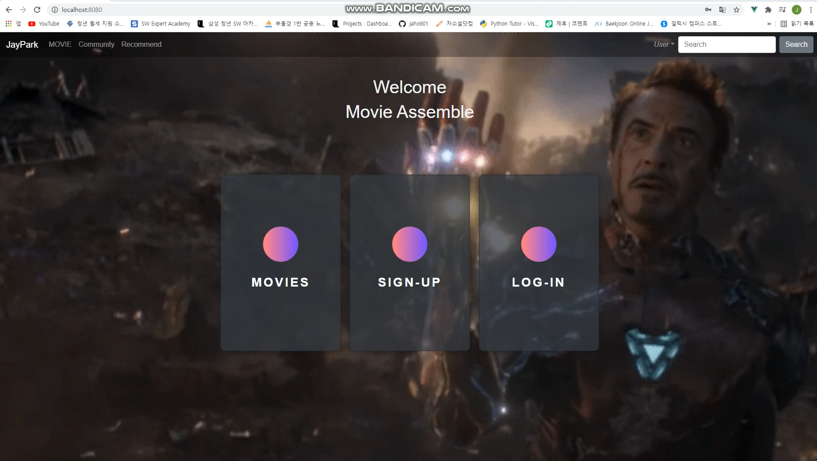
시작 페이지
- 컨셉에 어울리는 동적인 화면, 각각의 사이트로 이동할 카드 생성
마블 캐릭터들을 중점을 두고 디자인에 대해 회의를 시작했습니다.
회의를 시작하면서 자연스럽게 “마블은 동적이다” 라는 아이디어를 얻을 수 있었고, 처음으로 보여지는 화면인 Home에 gif를 사용해 동적 이미지를 넣을 수 있었습니다.
모든 화면이 동적이면 어지러울 가능성 때문에, 첫 화면만 동적으로 넣고 나머지는 jpg 지정해줬습니다.

Slide 19
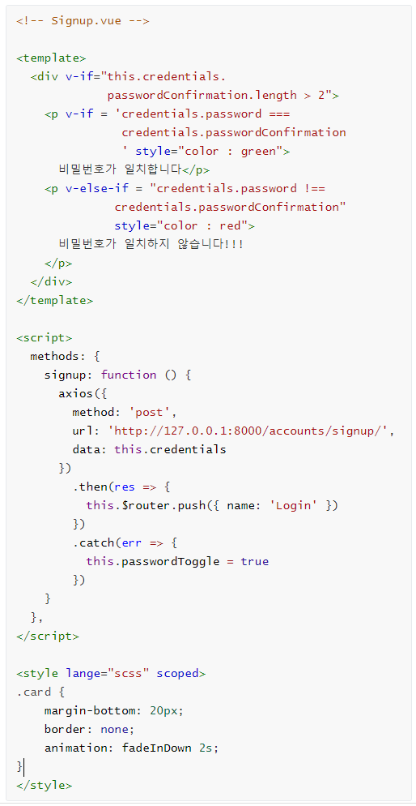
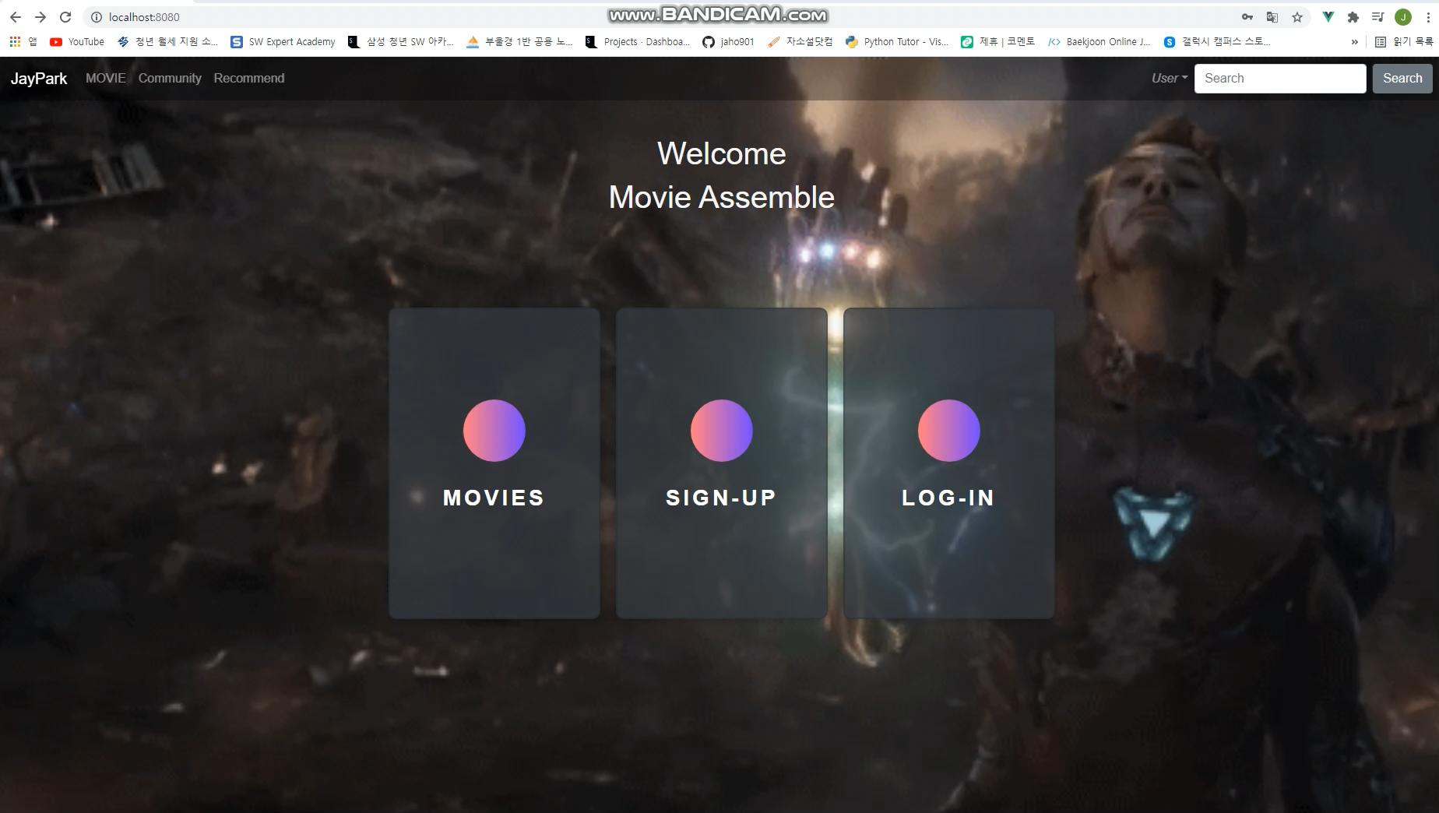
Sign-up
‘Animation: fadeInDown’ 을 사용해 Sign-up 창이 천천히 화면에 생성되게 지정해주었습니다.
V-if문을 사용해 비밀번호와 비밀번호 확인란의 값이 다른 경우 “비밀번호가 일치하지 않습니다!!!” 라고 언급을 할 수 있게 지정해주었습니다.
모든 장고와 뷰의 연결을 axios를 통해 지정해주었고, 데이터를 받아 왔습니다.

Slide 20
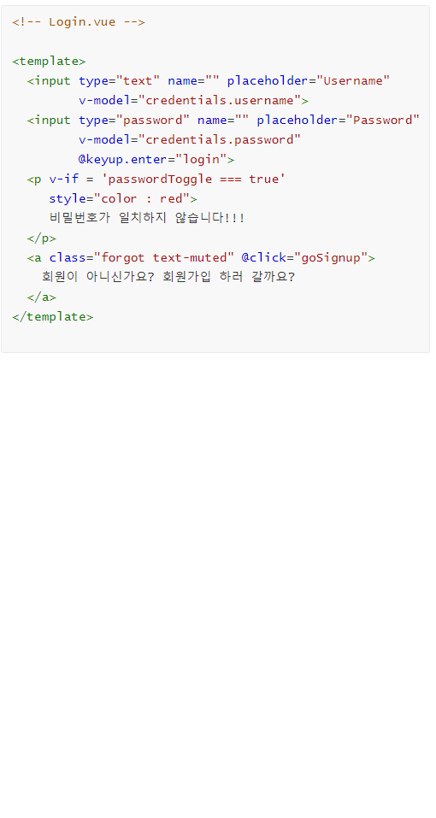
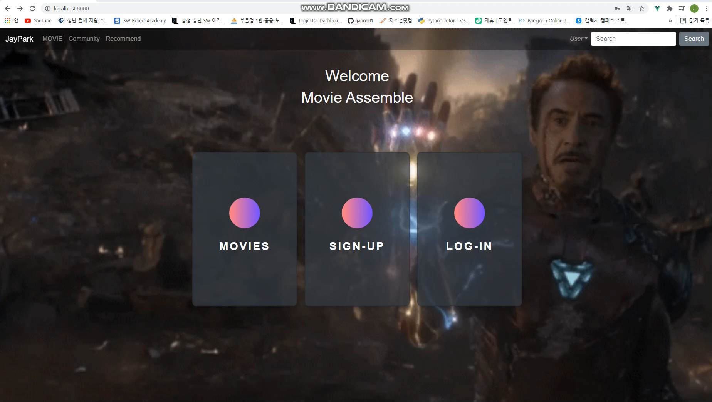
Log-in
V-if문을 활용해 DB에 저장되어 있는 password값과 입력한 password값이 다른 경우
“비밀번호가 일치하지 않습니다!!!”를 반환할 수 있게 지정해줬습니다.

Slide 21
4. 홈페이지

Slide 22
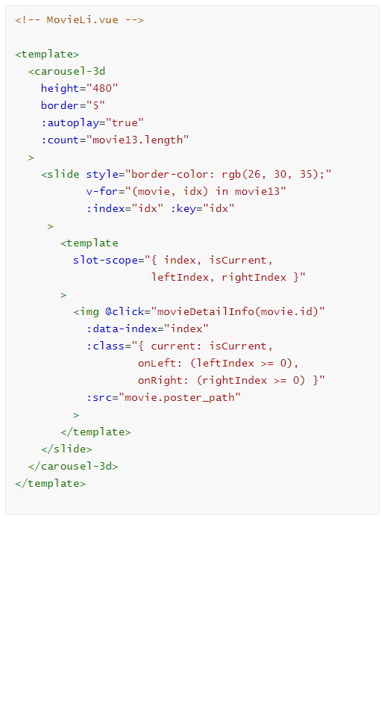
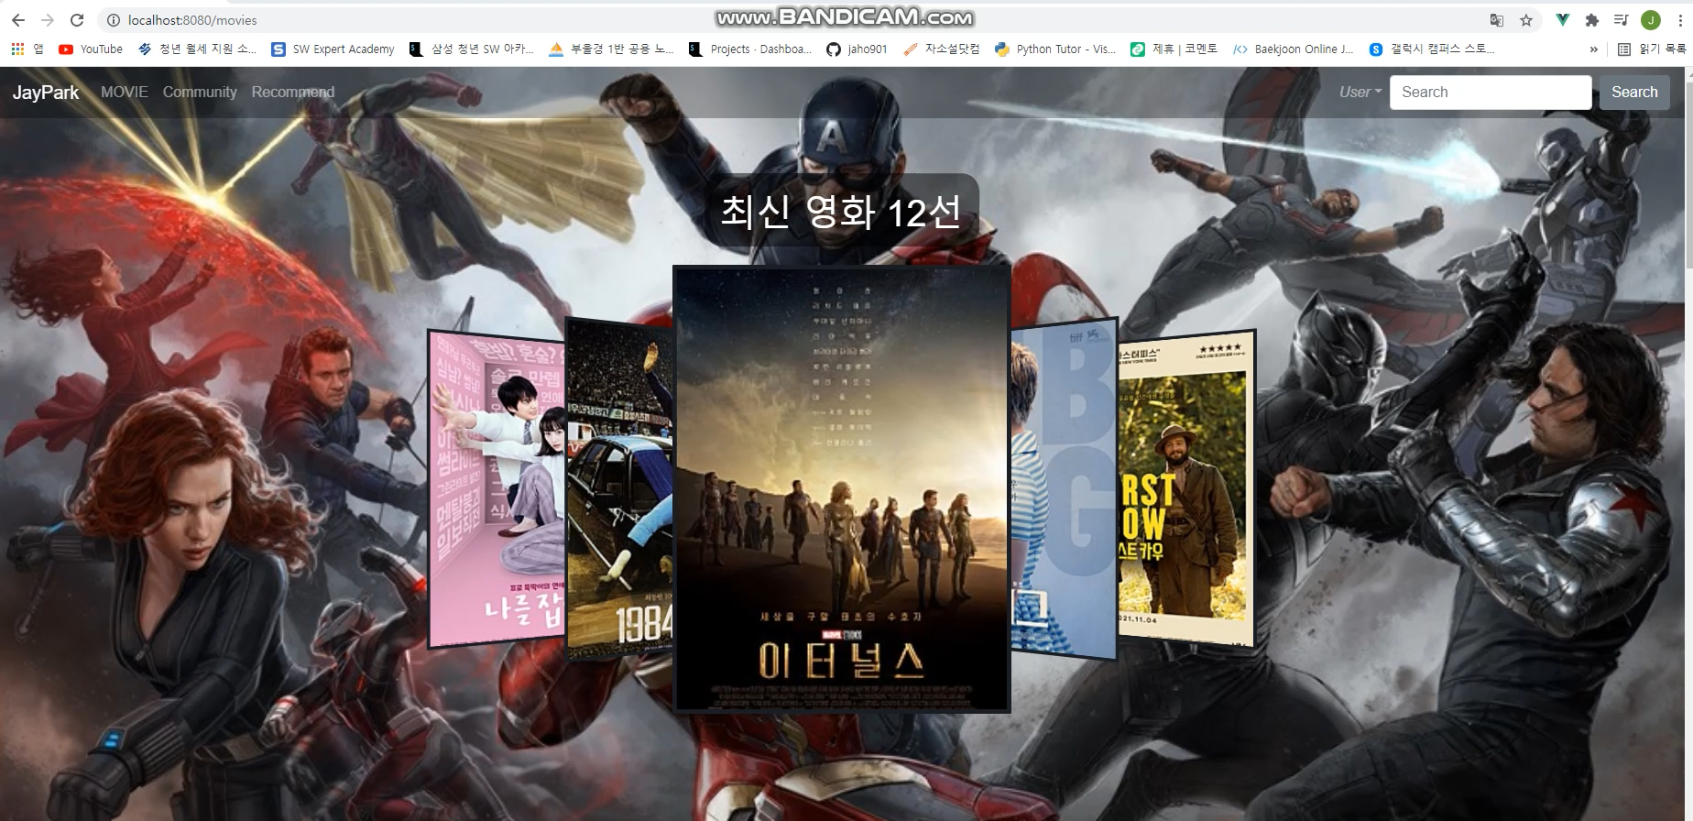
Movies
Carousel-3d를 활용해 최근에 나온 영화를 평점이 높은 순으로 지정해 애니메이션 효과를 주면서 첫 페이지에 보여줬습니다.
여기서 영화 포스터를 클릭하게 되면 바로 Movie-Detail 홈페이지로 이동할 수 있게 해주었습니다.

Slide 23
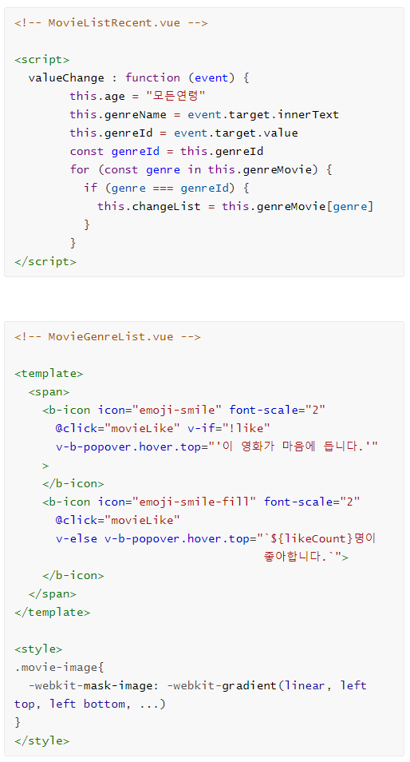
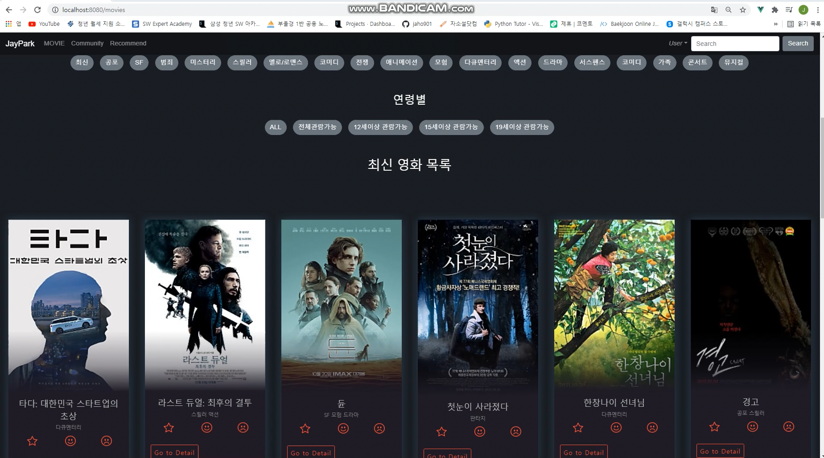
Movies
장고에서 장르별 데이터를 선별해 뷰에서 받을 수 있게 지정해줬습니다.
장르별, 등급별 선택이 가능하며, 예를 들어, 액션에 15세 이상 관람가능한 영화를 조건을 중복해서 선택 가능하도록 지정해줬습니다.
그리고 카드에 좋아요, 싫어요, 즐겨찾기 기능을 추가했으며, 사진 아래부분을 흐리게 하여 자연스럽게 글과 사진을 나타낼 수 있게 지정해줬습니다. 그리고 커서를 주어줬을 때, 카드가 커지도록 효과를 지정했으며, Go to Detail 버튼을 클릭하면 그 영화에 맞는 Movie-Detail 홈페이지로 이동 할 수 있는 기능을 구현했습니다.

Slide 24
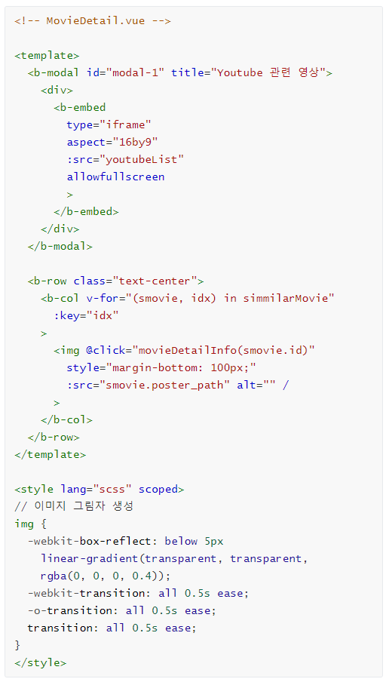
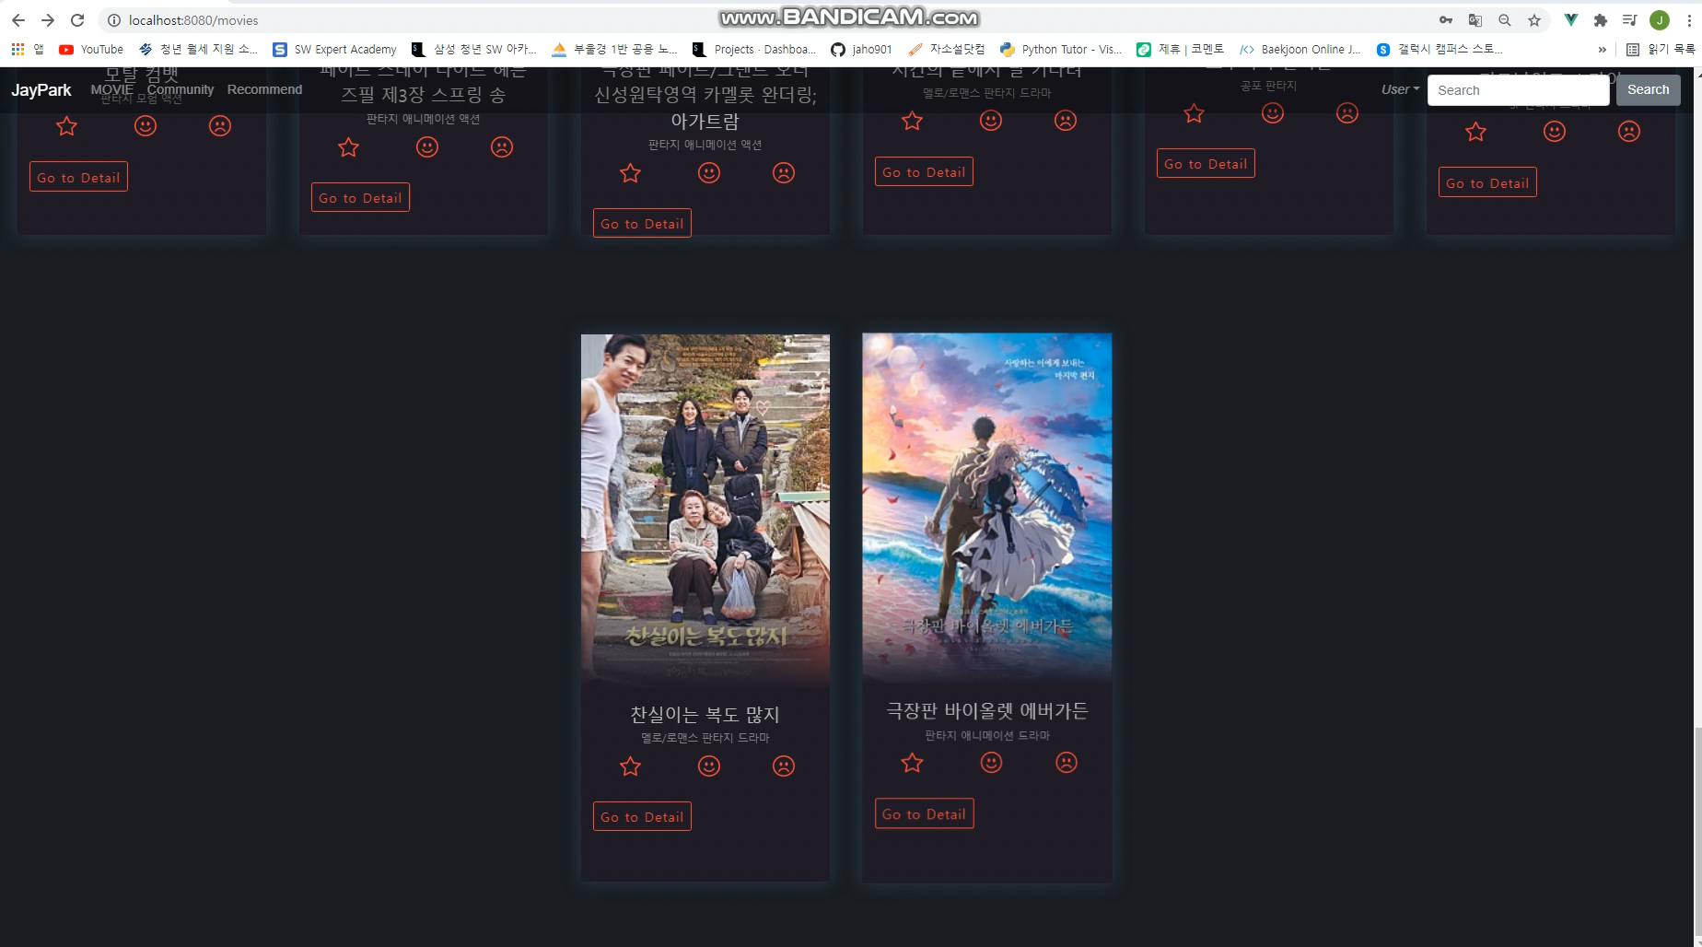
Movie - detail
각각의 영화에 대한 정보를 보여주는 Detail 페이지를 생성했습니다.
예를 들어, 영화 제목, 줄거리, 관람객 평점, 출연배우, 장르 뿐만 아니라 개봉일과 런타임, 포스터를 보여줬습니다.
유튜브 아이콘을 선택하게 되면, 그 영화에 대한 유튜브 관련 영상을 보여줄 수 있게 구현했습니다.
또한, 그 영화와 비슷한 장르에 해당하는 영화 8개씩 추천하는 기능 또한, 구현했습니다.

Slide 25
5. 커뮤니티

Slide 26
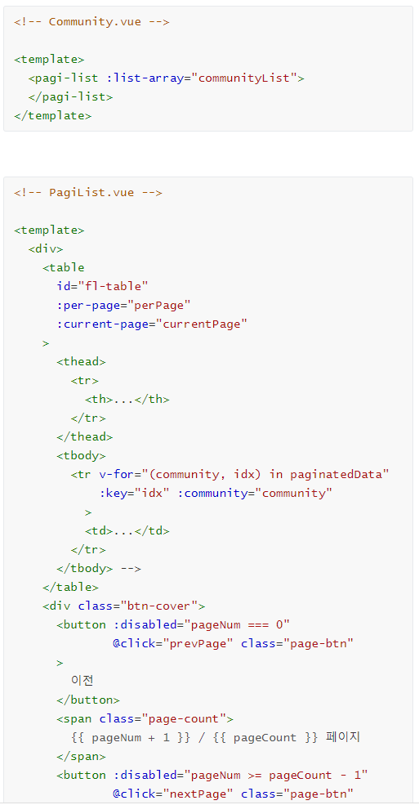
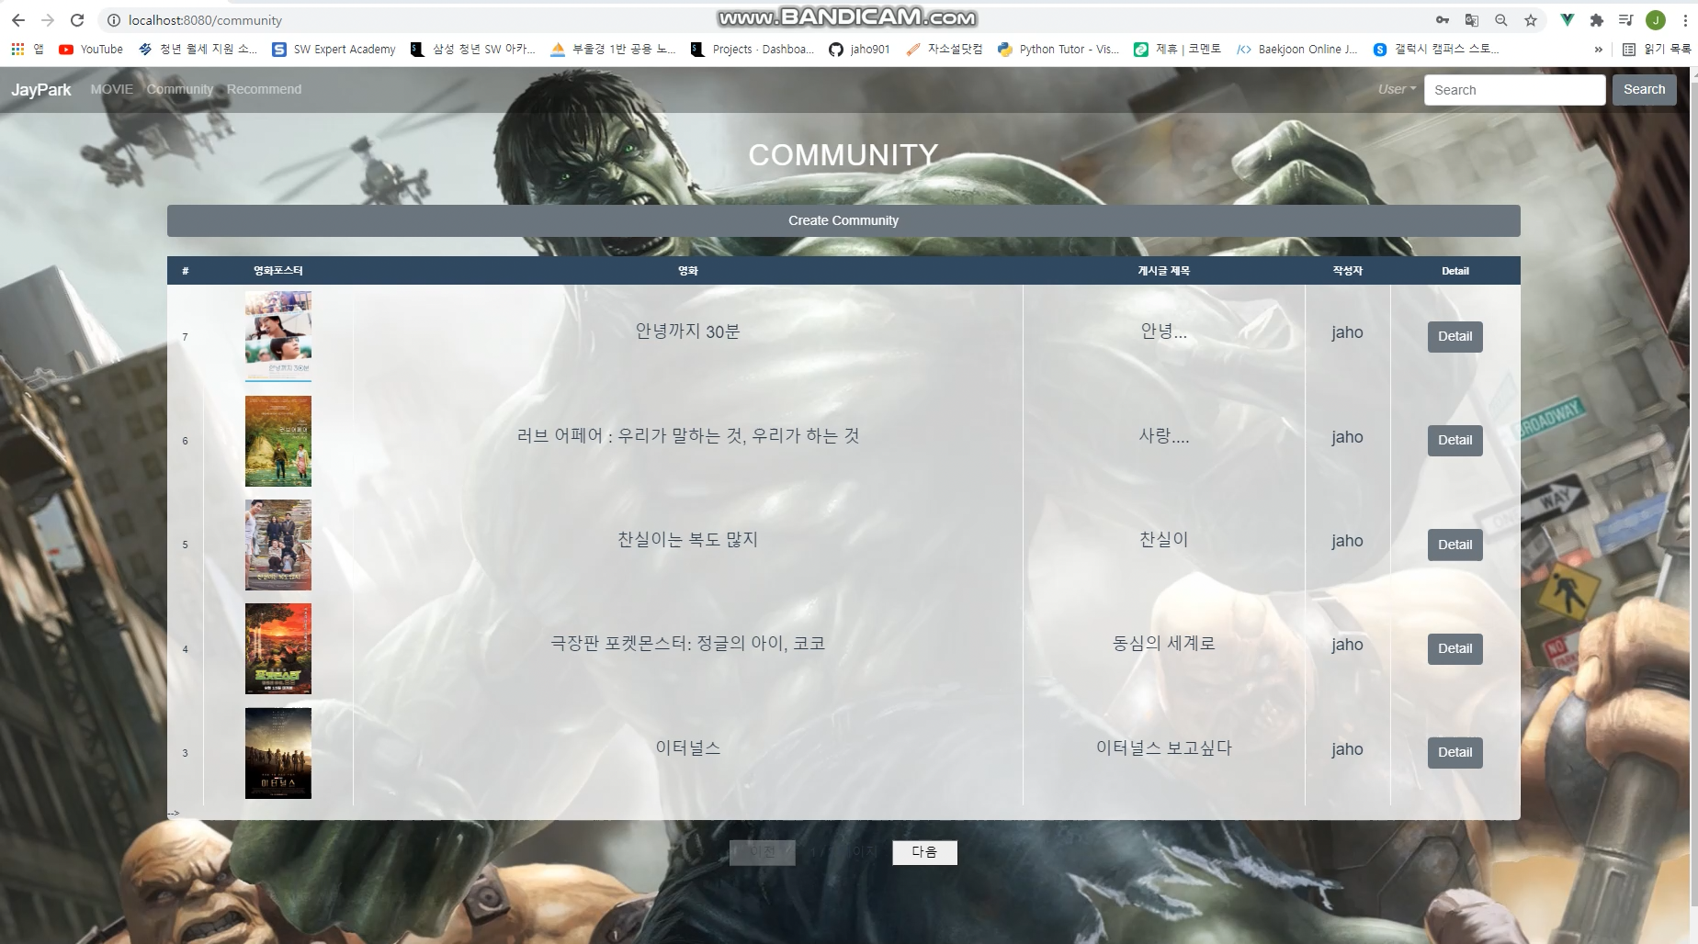
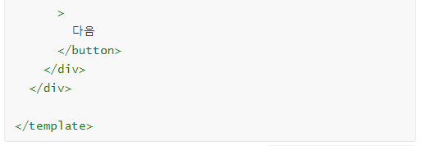
Community
존재하는 커뮤니티 게시글과 Pagination을 연결해 한 페이지에 5개의 게시물만 볼 수 있도록 지정해주었습니다.
각각의 게시글마다 어떤 유저가 작성했는지를 보여줬으며, 그 게시글을 클릭했을 때, 그 유저의 프로필 페이지로 이동할 수 있도록 지정해주었습니다.
또한, 제일 우측의 Detail 버튼을 클릭했을 때는 그 게시글의 디테일 페이지로 이동할 수 있도록 지정했습니다.

Slide 27
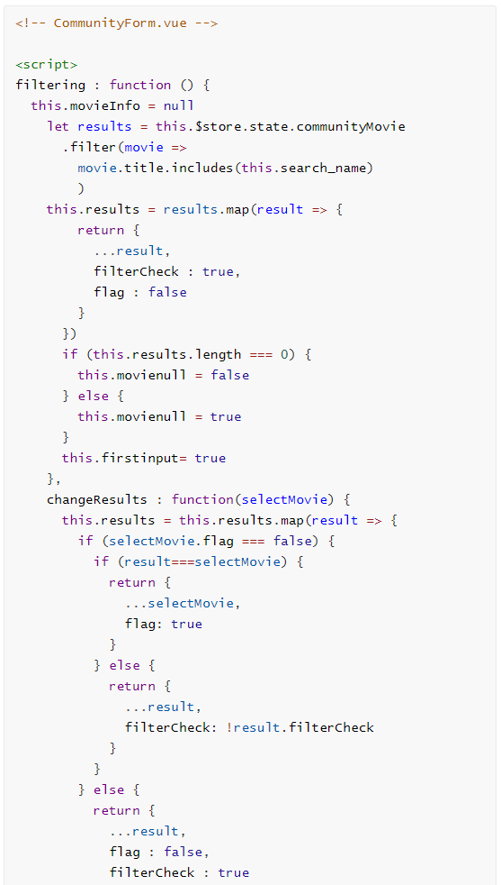

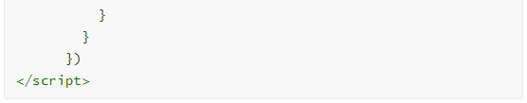
Community - Create
게시글 작성 페이지입니다. 위 페이지의 경우 ‘영화검색하기’ 버튼을 누를 때, 단어별로 엔터 입력 시 검색이 가능하게 만들었습니다.
검색하여 나온 영화의 카드를 클릭하면 자동으로 작성 란 포스터 창에 영화정보가 기입이 되고,
혹여 없는 영화를 검색할 때는 경고창을 띄울 수 있도록 로직을 작성했습니다.

Slide 28
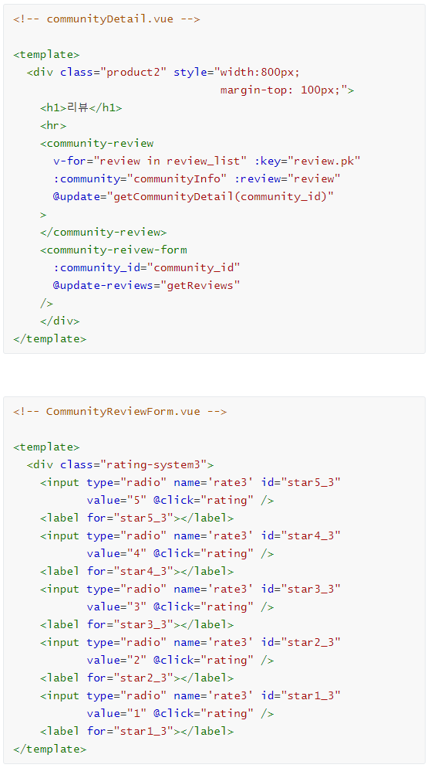
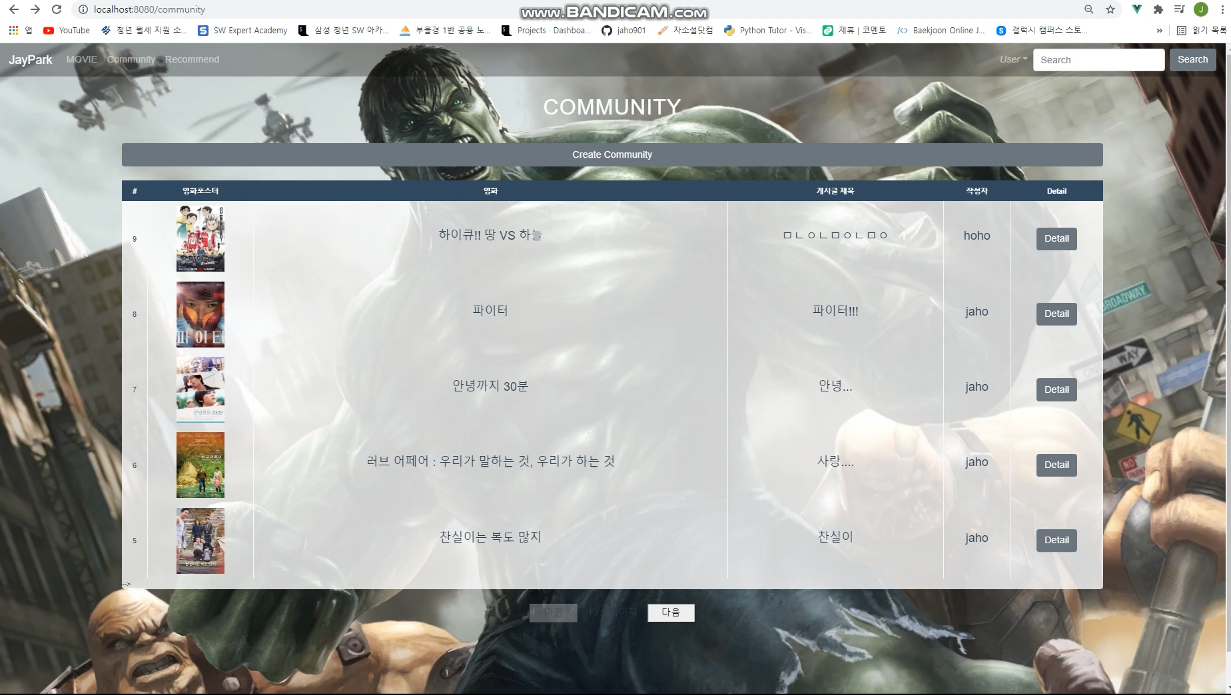
Community - Detail
유저가 작성한 영화 포스터와 제목, 그리고 게시글의 제목과 내용을 보여주는 커뮤니티 디테일을 생성했습니다.
각 게시글에도 좋아요와 싫어요를 누를 수 있고,
그 게시글에 리뷰를 생성해 의사소통 또한, 가능합니다. 자신이 생성한 리뷰는 수정 삭제가 가능합니다.

Slide 29
6. 추천 페이지

Slide 30
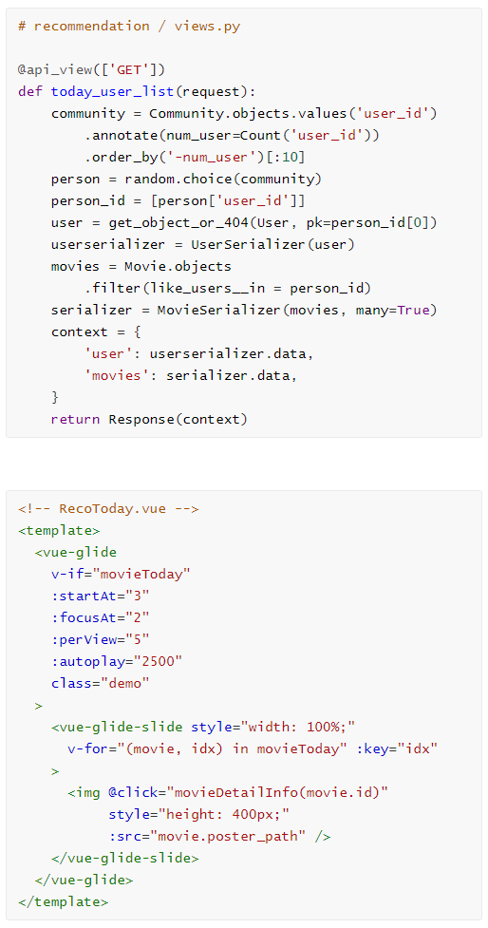
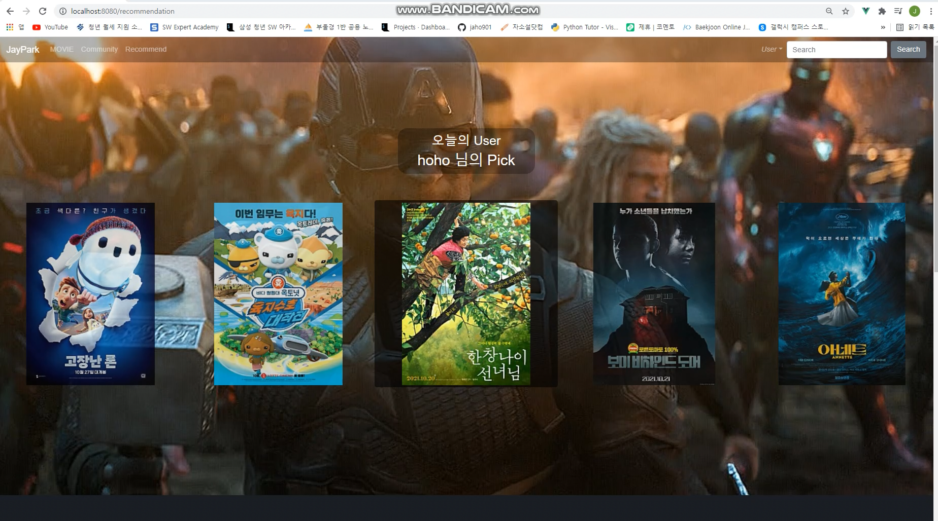
Recommend – User of Today
커뮤니티에 글을 많이 쓴 사람일 수록, 영화를 진심으로 생각하고 있으며, 영화에 대한 지식이 높다고 생각합니다. 그렇기 때문에, 커뮤니티에 쓴 글이 많은 순으로 유저를 10명 뽑고, 그 중 1명을 랜덤으로 선택하면서 그 유저가 좋아요를 누른 영화를 vue-glide 를 사용해 보여주었습니다.
커뮤니티에 쓴 글에 따라 10명의 유저는 매번 변경될 수 있고, 다양한 유저의 추천 영화 목록을 사람들에게 보여주고 싶은 마음으로 추천 알고리즘을 구현하게 되었습니다.

Slide 31
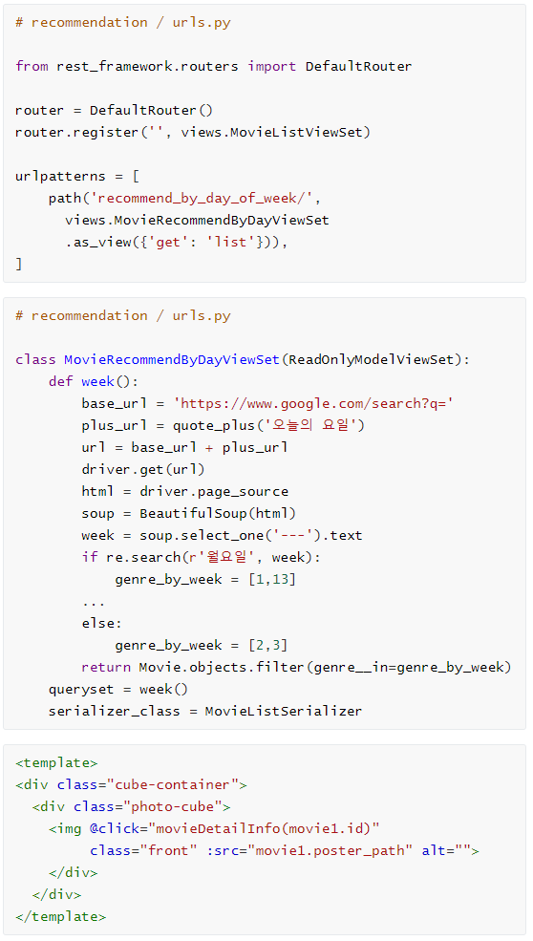
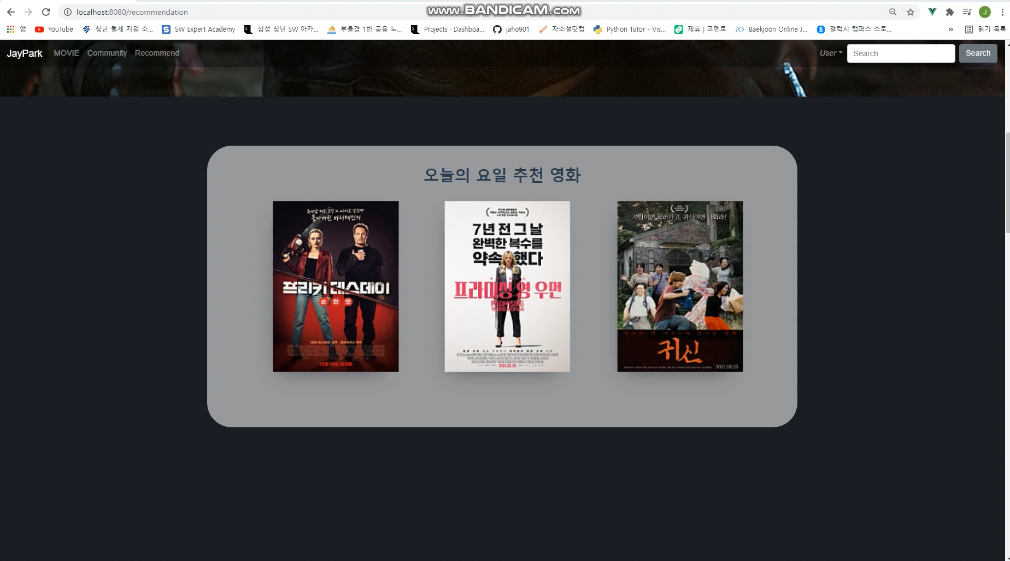
Recommend – Week of Day
각각의 요일을 크롤링 해서 각 요일에 맞는 영화장르에 따른 영화를 랜덤으로 추천해주는 알고리즘 또한, 구현했습니다. 그리고 총 추천된 12개의 영화를 cube-container를 사용해 추천해줬습니다.
월요일 : 일주일의 시작이지만, 스트레스 받지 말고 아무 생각 없이 빠질 수 있게 SF와 서스펜스 추천
화요일 : 아직 4일이나 남은 평일, 화끈함으로 극복할 수 있게 액션, 전쟁, 모험 추천
수요일 : 평일 5일 중 반 이상 지나갔음의 감동을 유지하며 가족, 멜로/로멘스, 드라마, 다큐멘터리 추천
목요일 : 하루만 버티면 주말이 찾아오니 계속 웃을 수 있게 코미디, 애니메이션, 판타지 추천
금요일 : 일주일이 끝났기 때문에, 스트레스 해소를 위해 공포, 스릴러 추천
토요일 : 주말의 시작! 신나게 놀기 위해 공연과 뮤지컬 추천
일요일 : 계속해서 두근거림, 긴장감을 통해 월요병을 해소하기 위해 범죄, 미스터리 추천

Slide 32
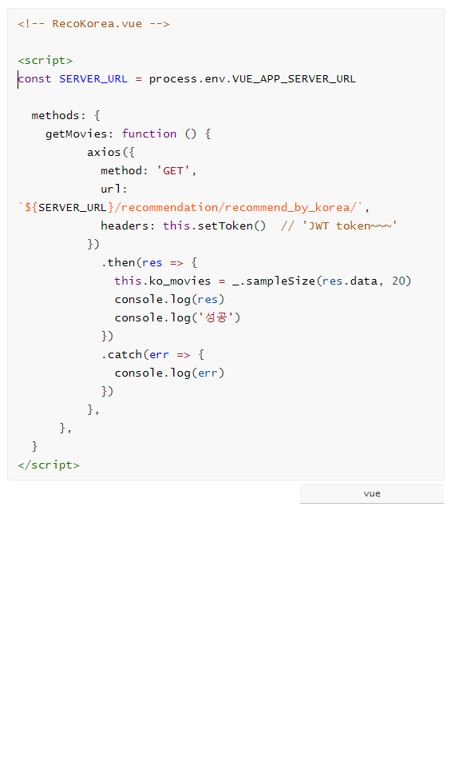
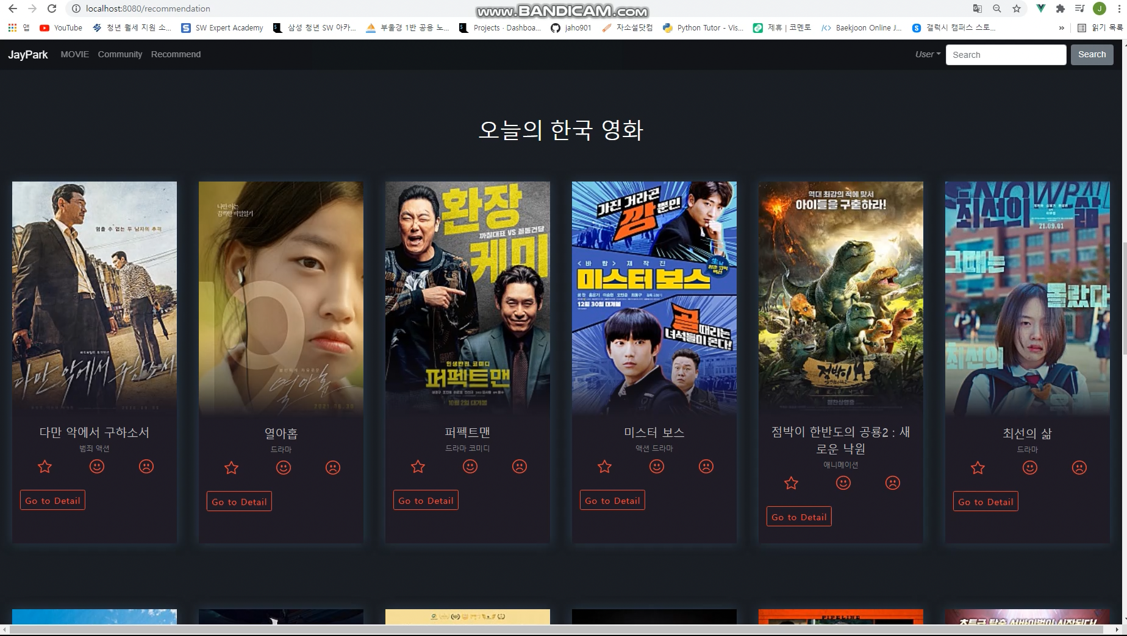
Recommend - Korea
국뽕을 잊지말자!!
알고보면, 대중화가 되지 않은 우리나라 영화 중에서도 재밌는 영화들이 다수 존재하고, 이 부분을 사람들에게 알려주고 싶은 마음으로 총 200개가 넘는 한국영화들을 lodash를 활용해 계속해서 랜덤으로 보여주는 알고리즘을 구현하게 되었습니다.

Slide 33
7. 프로필 페이지

Slide 34
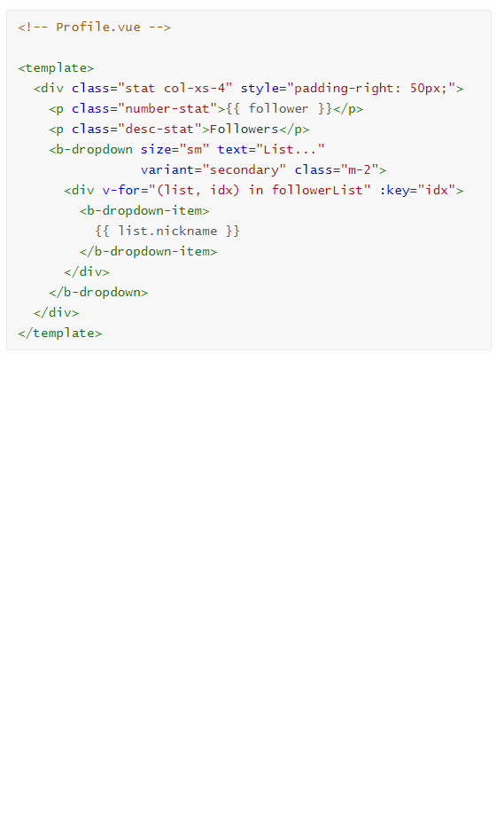
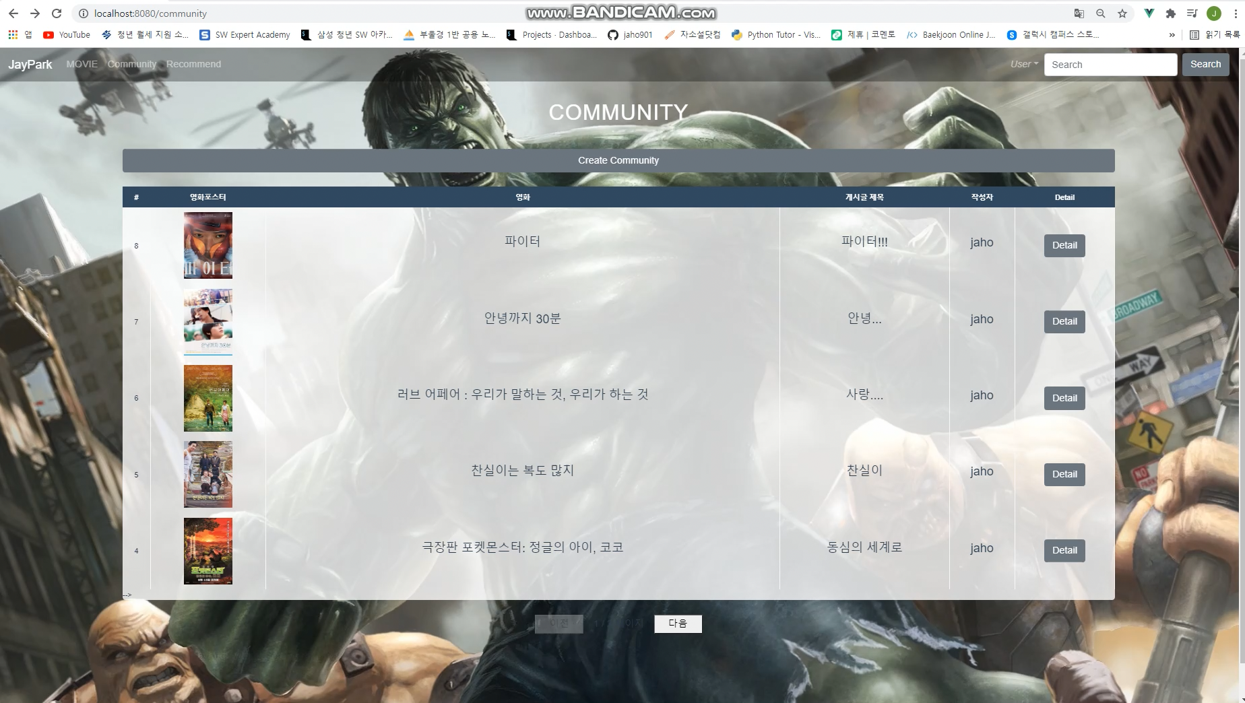
Profile
개개인의 프로필 페이지에 들어갔을 때, 그 유저가 좋아요를 누른 영화들, 게시글을 작성할 때 사용한 영화들, 그리고 찜한 영화들을 보여주었습니다. 역시, Pagination을 사용해 한 페이지에 최대 6개의 영화 포스터를 보여주었습니다.
팔로우 버튼을 활용해 각각의 유저를 팔로우한 유저의 수와 그 유저들의 리스트, 그 유저가 팔로잉한 유저의 수와 그 유저들의 리스트를 확인할 수 있습니다.

Slide 35
Steps to run
◎ Back – end
$ cd back-end
$ python –m venv venv
$ pip install –r requirements.txt
$ source venv/Scripts/activate
$ python manage.py makemigrations
$ python manage.py migrate
$ sqlite3 db.sqlite3
>> .mode csv
>> .import vote_data.csv movies_movie
>> .import genre.csv movies_genre
>> .import grade.csv movies_grade
>> .import movie_genre.csv movies_movie_genre
>> .import movie_grade.csv movies_movie_grade
$ python manage.py runserver
◎ Front – end
$ cd front-end
$ npm install
$ npm install bootstrap-vue
$ npm install vue-glide-js
$ npm install vue-carousel-3d
$ npm install axios
$ npm install lodash
$ npm install jwt-decode

Slide 36
느낀점
박동준
정재호
“맛있었다”
한 학기 동안 배운 개념들을 다시 곱씹으면서 극 이상주의인 나와 극 현실주의인 재호가 만나 서로 만족 할 결과물을 만들 수 있었다는 것이 뿌듯합니다.
많지 않은 지식으로 결과물을 내기 위해서 노력하면서 다시 한번 배울 수 있는 좋은 기회였습니다.
특히 서로간의 생각을 이해시키기 위해서 설명하는 과정에서 개발자는 의사소통 능력이 정말 중요하다는 것을 다시 한번 자각하였고, 앞으로의 2학기가 더욱 기대가 되어진 1학기 최종 관통 프로젝트였습니다.
다들 너무 고생하셨고 2학기에도 파이팅입니다!
비전공자 입장에서 SSAFY를 통해 처음으로 개발이라는
항목에 접해봤고, 파이썬을 포함해 알고리즘과 백엔드,
프론트엔드를 학습할 수 있었습니다.
얕은 지식이었기 때문에, 처음에는 두려움이 앞섰고,
겁이 났습니다. 하지만, 혼자가 아니었고, 많은 사람들의
도움을 통해 한 걸음씩 나아갈 수 있었고, 스스로 문제를
해결할 수 있는 방법 또한, 배울 수 있었습니다.
백엔드와 프론트엔드에 대한 흥미와 관심 역시 커졌고,
더욱 열심히 해서 남은 프로젝트는 더욱 높은 퀄리티와
좋은 결과를 얻고싶습니다.

Slide 37
감사합니다.

